Slide 1


phßng gi¸o dôc ®µo t¹o quËn long biªn
Trường mầm non Phúc Lợi
Năm học: 2016- 2017

Slide 2




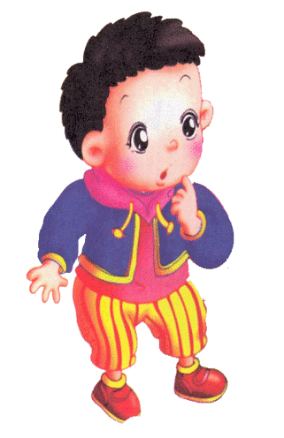

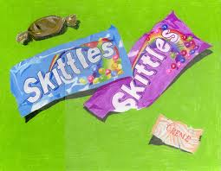

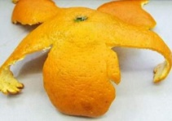
Truyện: Bỏ rác đúng nơi quy định
Lớp: MGN B2
Giáo viên: Lê Thị Hương Lý

Slide 3
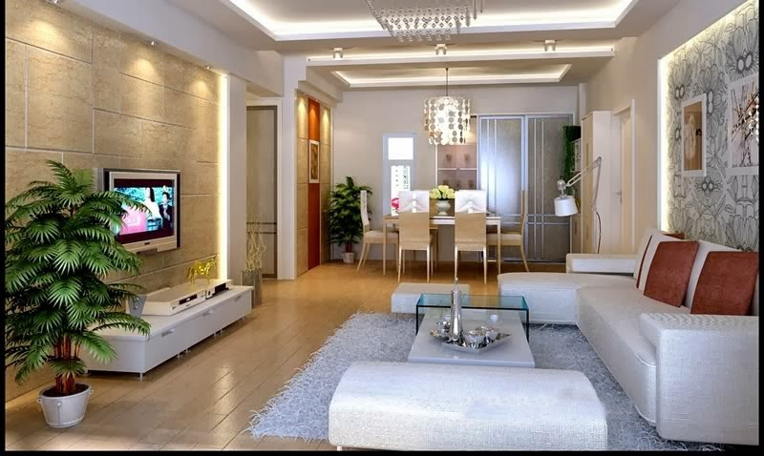


Slide 4
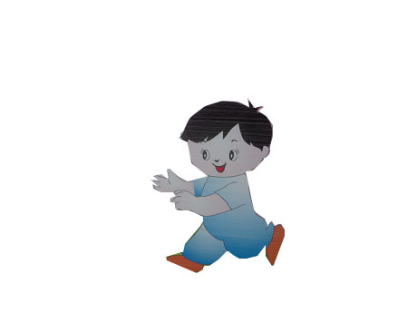

Slide 5
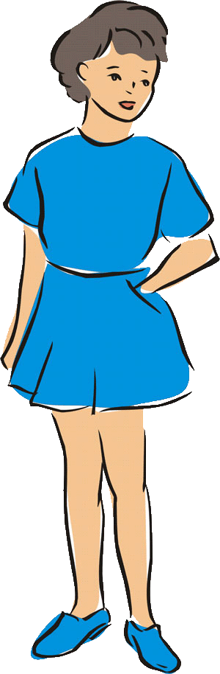

Slide 6
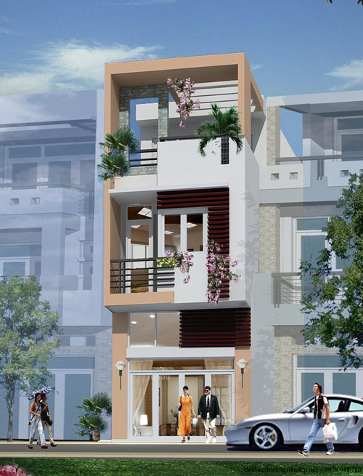
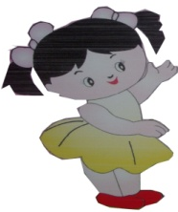



Slide 8
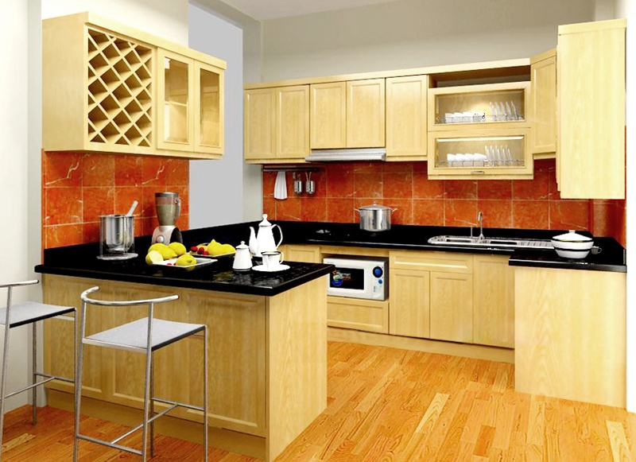


Slide 9

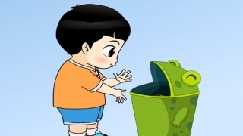



Slide 10
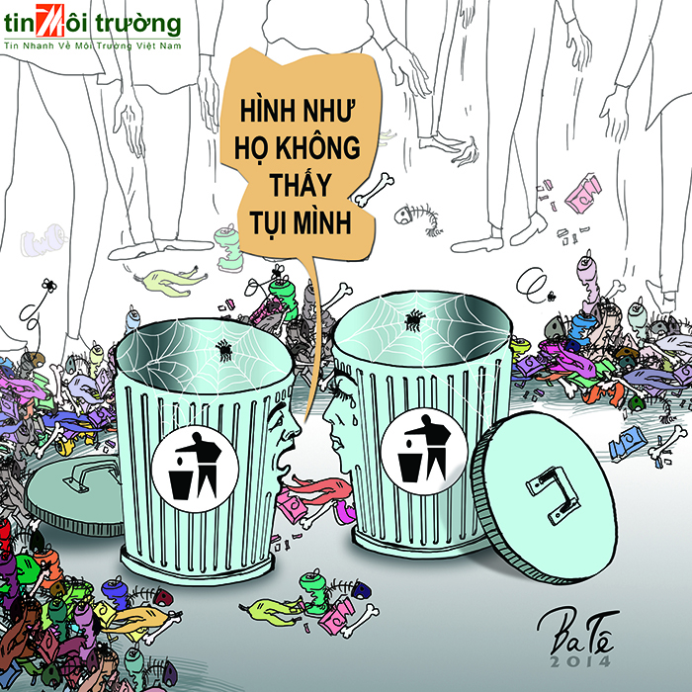


Slide 11


Slide 12
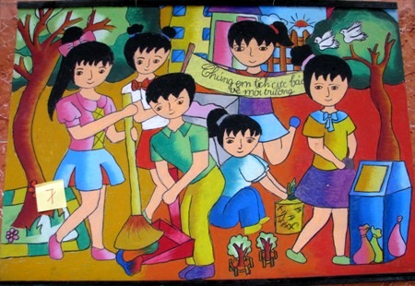

Slide 13

CHÚC CÁC CÔ SỨC KHOẺ

